Slide 1


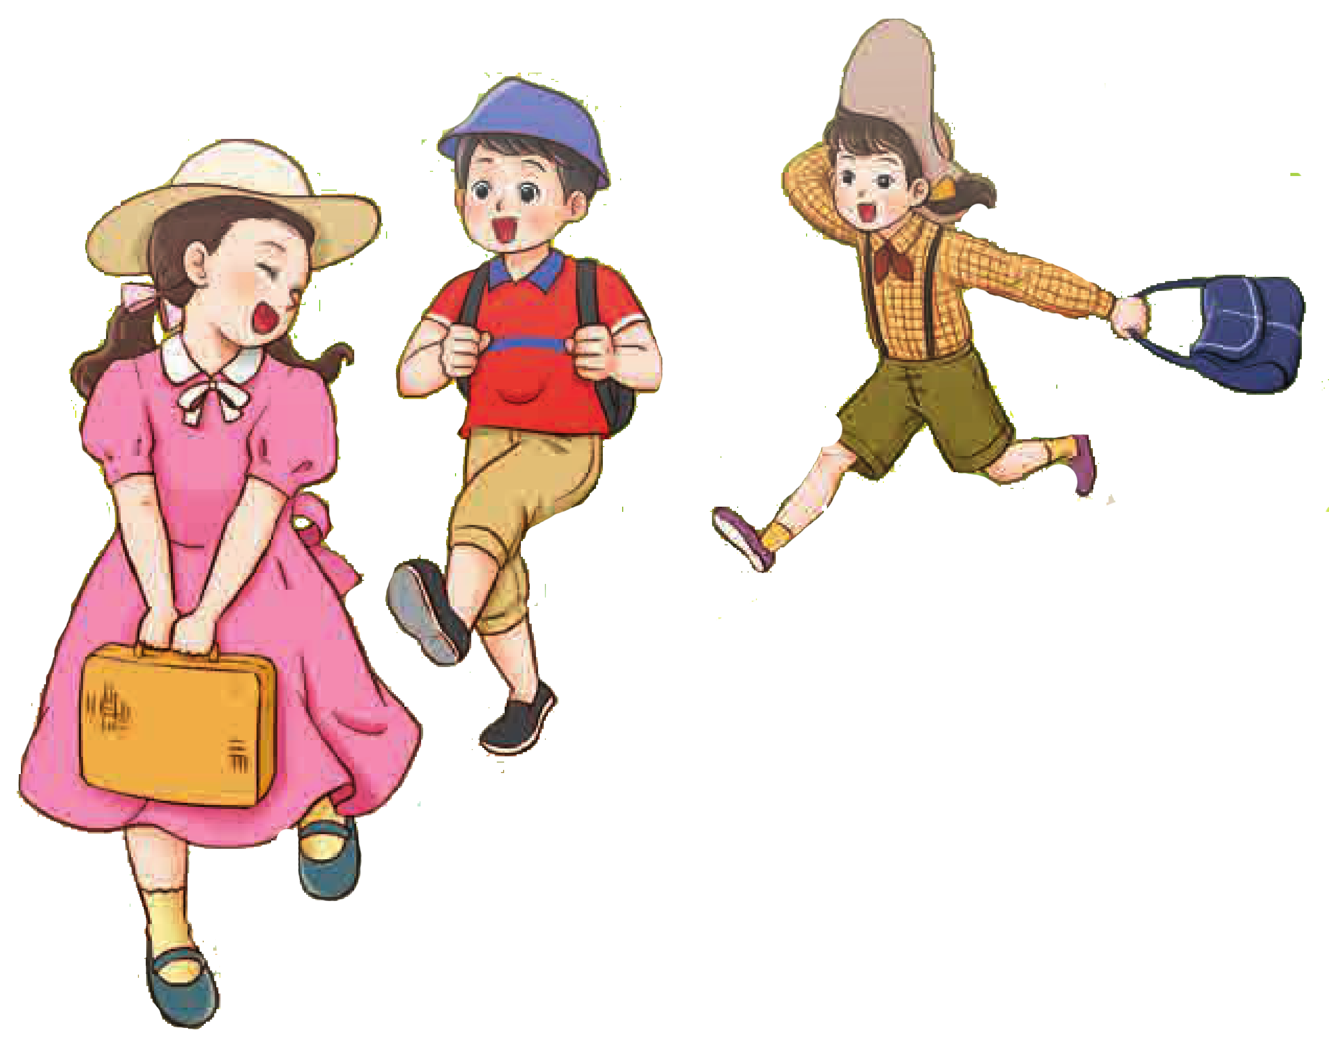
Mở đầu
Chia sẻ suy nghĩ về môi trường, không gian xung quanh của gia đình hoặc địa phương
Môi trường là một phần thiết yếu trong cuộc sống của chúng ta. Một môi trường sạch rất cần thiết cho một cuộc sống yên bình và khỏe mạnh. Môi trường giúp con người, động vật và những sinh vật sống khác lớn lên và phát triển một cách tự nhiên

Slide 2
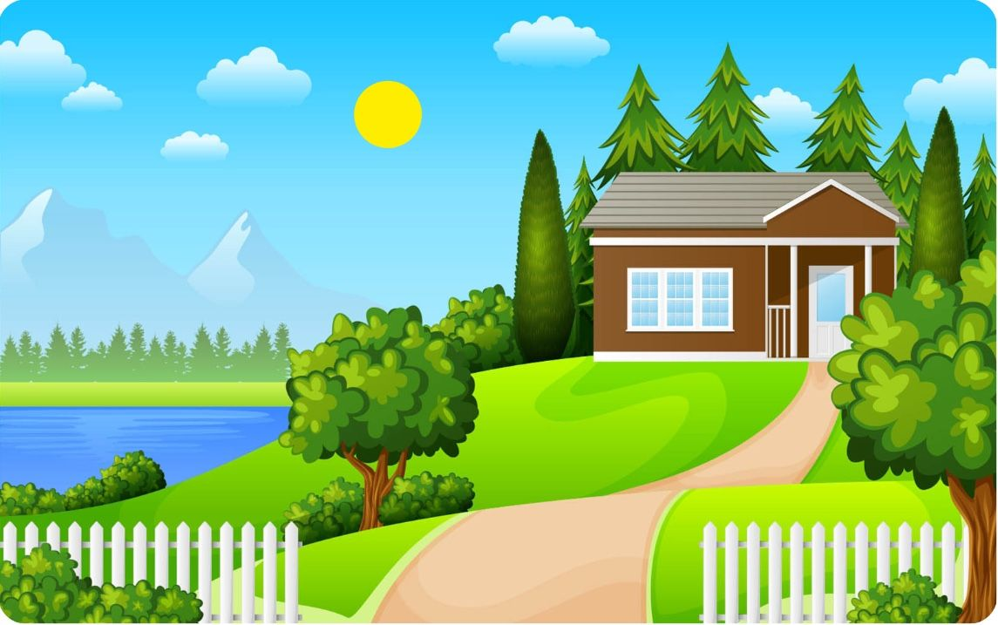


TIẾT 22
NGHE NHẠC: KHÔNG GIAN XANH
ÔN TẬP BÀI HÁT: HẠT MƯA KỂ CHUYỆN

Slide 3

Hình thành kiến thức
Giới thiệu bài nghe nhạc, tác giả
Bài hát Không Gian Xanh của nhạc sĩ Nguyễn Đức Hiệt đạt giải hai trong cuộc thi sáng tác về môi trường, bài hát thể hiện niềm vui hân hoan của các bạn nhỏ khi được bước trên những con đường con phố xanh sạch đẹp. Bài hát chính là một thông điệp truyền tải đến cho chúng ta cần phải giữ gìn và bảo vệ thiên nhiên, thân thiện với môi trường.

Slide 4
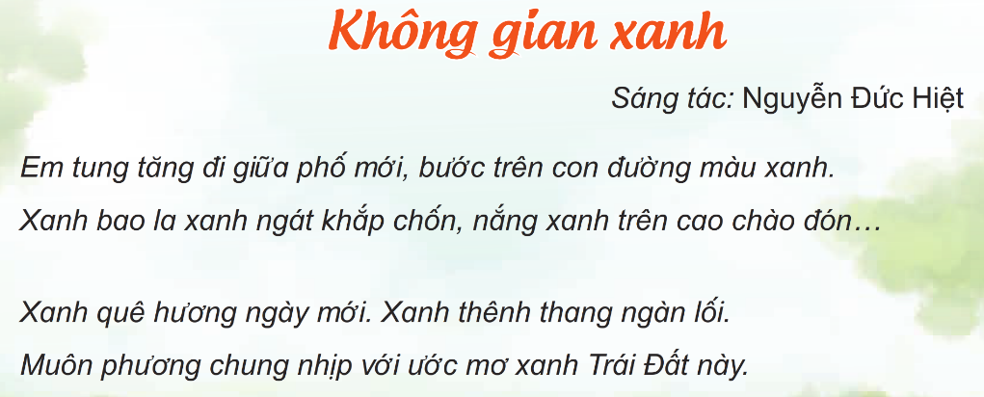
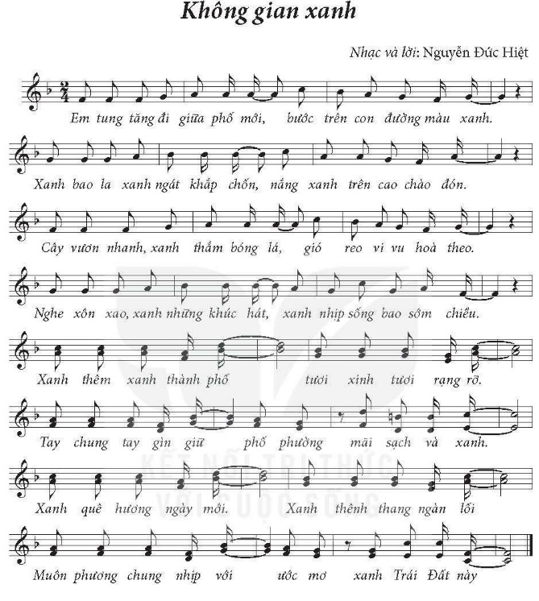
Đọc lời

Slide 5
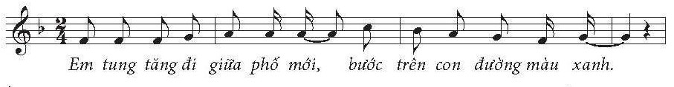


Luyện tập
Nghe hát gõ đệm theo nhịp.

Slide 6
Biểu diễn Phụ họa bài hát

Slide 7

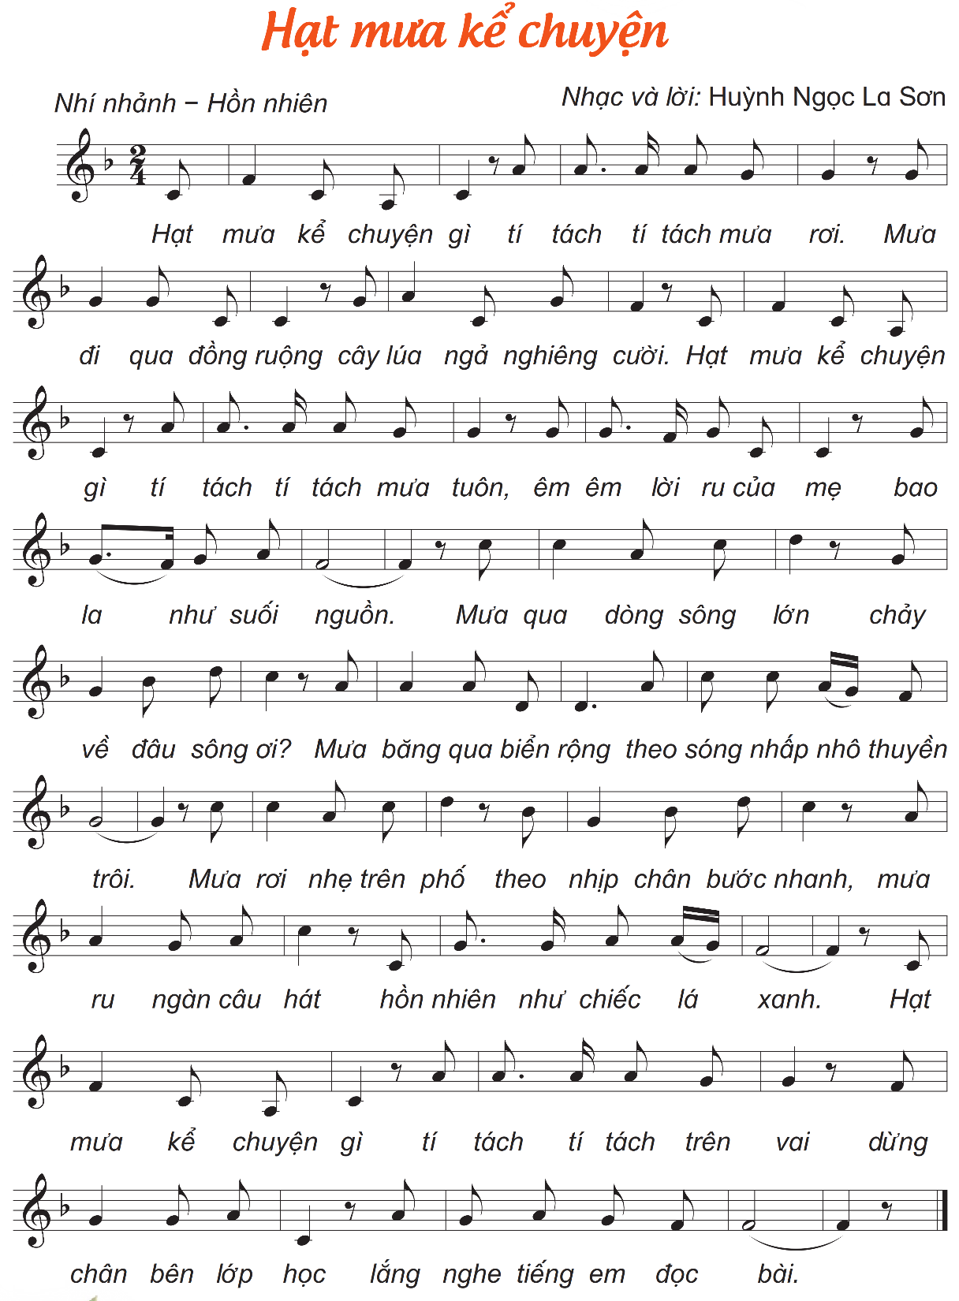

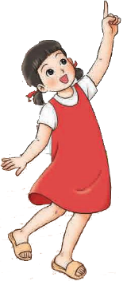
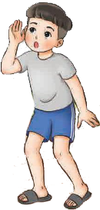

ÔN TẬP BÀI HÁT: HẠT MƯA KỂ CHUYỆN
Luyện tập
Ôn cả bài các hình thức

Slide 8
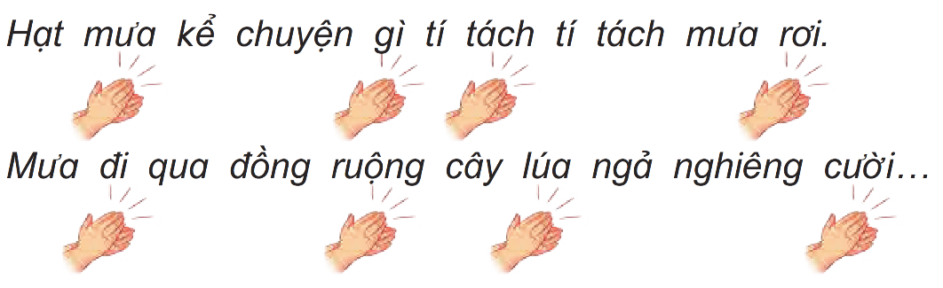
Ôn Hát vỗ tay theo nhịp

Slide 9
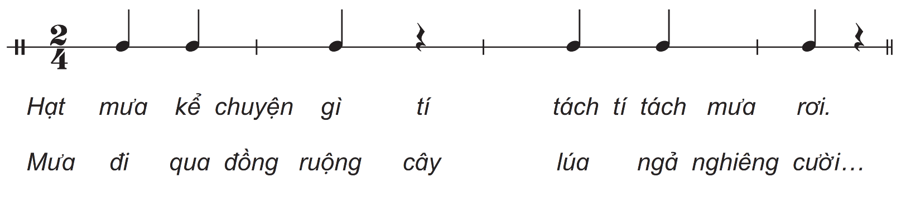
Ôn Hát vỗ tay hoặc gõ đệm theo hình tiết tấu

Slide 10
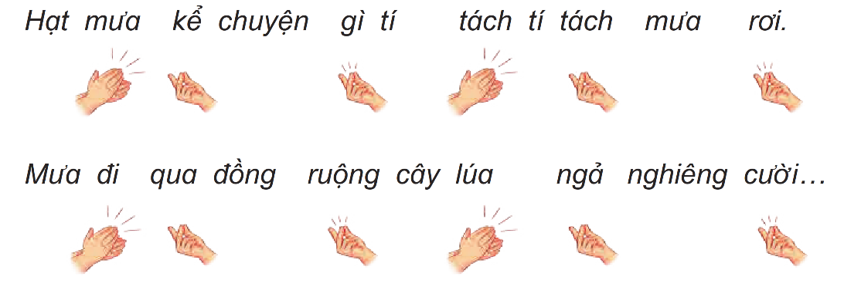
Ôn Hát vận động cơ thể

Slide 11
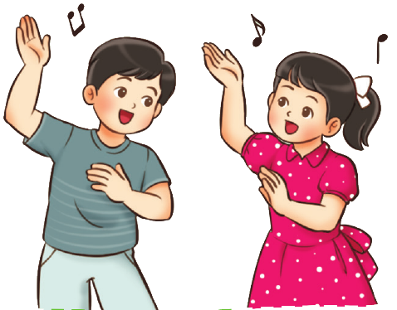
Sáng tạo vận động cơ thể cho bài hát

Slide 12
Vận dụng trải nghiệm
- Nhóm hát kết hợp gõ đệm; Nhóm hát và thể hiện cảm xúc theo nhịp điệu; Nhóm hát kết hợp vận động cơ thể; Nhóm vận động cơ thể theo cách sáng tạo riêng của mình.

Slide 13



Chúc quý thầy cô mạnh khỏe
Các em học sinh chăm ngoan học giỏi

